Slide 1
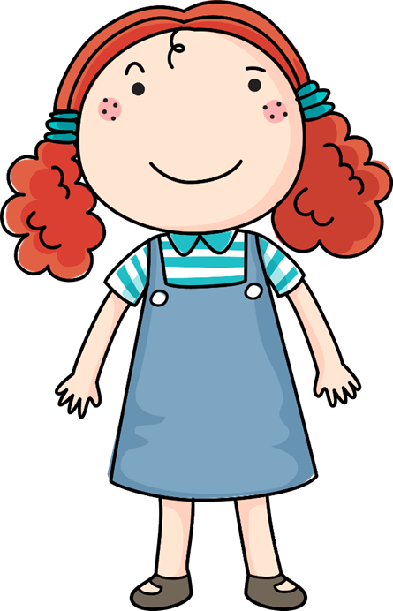
简单的周期

Slide 2
记忆力大挑战
小组一：1 2 3 4 1 2 3 4 1 2 3 4 1 2 3 4
小组二：1 3 4 2 4 1 3 2 3 1 4 2 4 2 1 3

Slide 3
记忆力大挑战
小组一：我 你 他 我 你 他 我 你 他 我 你 他
小组二：他 你 你 我 你 他 他 你 我 我 他 我

Slide 4
记忆力大挑战
小组一：1 2 3 4 1 2 3 4 1 2 3 4 1 2 3 4
小组二：1 3 4 2 4 1 3 2 3 1 4 2 4 2 1 3
为什么小组二的同学记得准、记得快？
有规律的
生活中还有这样的规律吗？

Slide 5
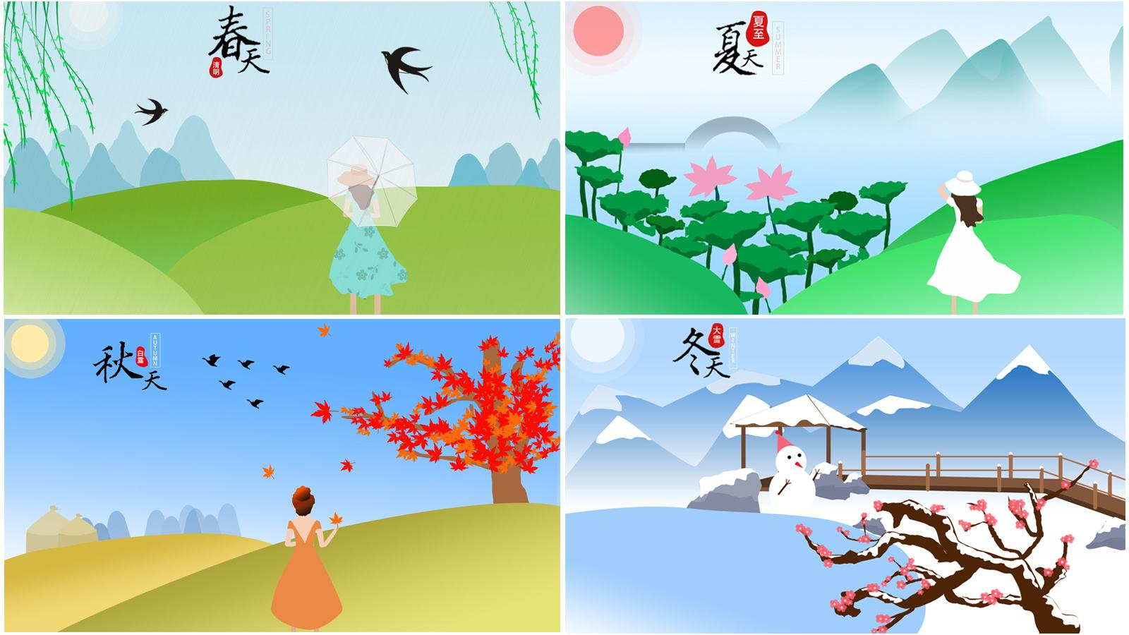
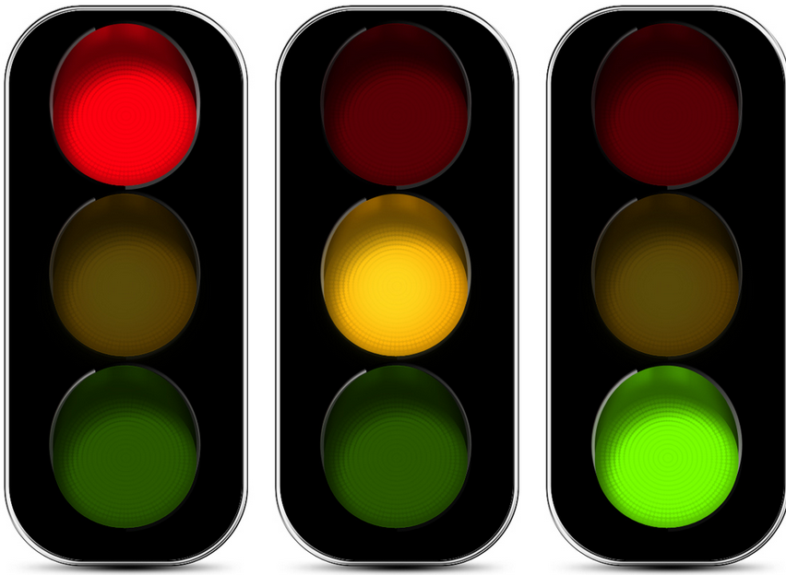
情景导入
我们在生活中都看到过这些，它们都有什么共同点？

Slide 6
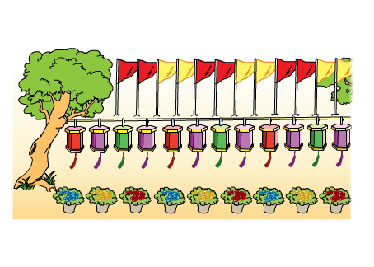
探索新知
仔细观察，盆花、彩灯和彩旗的排列有没有共同点？
每几个一组重复出现

Slide 7
活动一：盆花的排列规则
分组讨论：1、用喜欢的方式表现盆花的排列规律；
2、用自己的方式找出第19盆花的颜色；
要求：1、先独立思考，初步填写活动单活动一的内容；
2、再小组讨论，在组内分享你对这两个小任务的想法，并结合他人的智慧完善自己的活动单；
3、组长（或推选一名组员）展示自己的活动单并向全班表达自己的思路；

Slide 8
探索新知
你能说说盆花是按怎样的顺序排列的吗？
3盆一组，每组按“蓝花、黄花、红花”的顺序排列。
蓝，黄，红，蓝，黄，红，蓝，黄，红
……
每3盆花为一组，每组的第1盆是蓝花，第2盆是黄花，第3盆是红花。
……

Slide 9
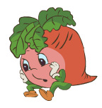
探索新知
探究点2 应用周期解决问题
你是怎么想的？与同学交流。
按盆花的排列规律，第19盆花是什么颜色的？
19 ÷3=6（组） 1（盆）
18盆花正好是6组，第19盆花是第7组的第1盆，是蓝花。
……
每3盆一组，余下的一盆是蓝花。

Slide 10
活动二：彩灯的排列规则
分组讨论：1、用喜欢的方式表现彩灯的排列规律；
2、用自己的方式找出第15、85盏彩灯的颜色；
要求：1、先独立思考，初步填写活动单活动二的内容；
2、再小组讨论，在组内分享你对这两个小任务的想法，并结合他人的智慧完善自己的活动单；
3、组长（或推选一名组员）展示自己的活动单并向全班表达自己的思路；

Slide 11
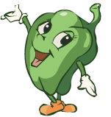
探索新知
彩灯是按什么规律排列的？第20盏是什么颜色？第23盏呢？
每4盏一组，每组都按“红灯、紫灯、绿灯、紫灯”的顺序排列。
20÷4=5（组）
23÷4=5（组） 3（盏）
… …
第20盏是第5组的最后一盏，是紫灯；第23盏是
红，紫，绿，紫，红，紫，绿，紫
… …
… …

Slide 12
活动三：彩旗的排列规则
要求：1、独立思考，填写活动单活动三的内容；
3、举手展示自己的活动单并向全班表达自己的思路；

Slide 13
探索新知
彩旗是按什么规律排列的？第26面彩旗是什么颜色？第28面呢？
每4面彩旗为一组，每组都按“红旗、红旗、黄旗、黄旗”的顺序排列。
26÷4=6（组） 2（面）
红旗
… …
28÷4=7（组）
黄旗

Slide 14
探索新知
像上面这样同一事物依次重复出现叫作周期现象。你能举例说说生活中的周期现象吗？
你能用 、 和 这三种图形设计一个按周期规律排列的图形序列吗？

Slide 15
活动四：设计“简单的周期”
要求：自己提出相关的数学问题并解决，举手分享

Slide 16
探索新知
回顾探索和发现规律的过程，说说自己的体会。
按周期排列的物体总是一组一组出现的，至少观察两组物体才能发现规律。
用排一排、画一画、圈一圈的方法能很快发现规律。
用除法解决周期现象中的问题比较方便。

Slide 17
典题精讲
1. 用△和○两个图形设计一个按周期规律排列的图形序列。
_______________________________________________
△○△○△○……(答案不唯一)
2. 按照规律在括号里画出每组的第32个图形。
(1)△○□△○□△○□……( )
(2)○○○□○○○□○○○□……( )
(3)△△△○○△△△○○△△△○○……( )
○
□
△

Slide 18
3
学以致用

Slide 19
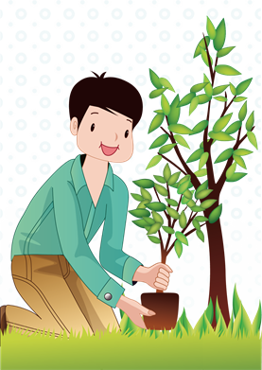
小试牛刀
1. 一群鸭子按照下面的规律排成一个队伍。
……
(1)第18只鸭子是否戴帽子？
18÷3＝6(组)答：第18只鸭子没戴帽子。
(2)第26只鸭子是否戴帽子？
26÷3＝8(组)……2(只)答：第26只鸭子戴帽子。

Slide 20
小试牛刀
2. 请你猜猜我是谁。
(1)
……第30个是谁？
30÷5＝6(组) 答：第30个是笑脸。
(2)
……第33个是谁？
前42个图片中有几个笑脸，几个哭脸？
33÷4＝8(组)……1(个) 42÷4＝10(组)……2(个)
10×3＋2＝32(个) 10×1＝10(个)
答：第33个是笑脸，前42个图片中有32个笑脸，10个哭脸。

Slide 21
4
课堂小结

Slide 22
归纳总结：
简单的周期：
1. 同一事物依次重复出现叫作周期现象；
2. 周期问题的解题方法： 找出排列规律，确定排列周期，用总数除以周期，①如果没有余数，即正好有整数个周期，那么结果为周期里的最后一个；②如果有余数，则余数是几，结果就是周期里的第几个。

